Slide 1
KM8
CUARTO
E,F,C,D
Dra. Andrea Isasi
Epidemiologia y Salud Publica
Organización Funcional de Emergencias y Urgencias

Slide 2
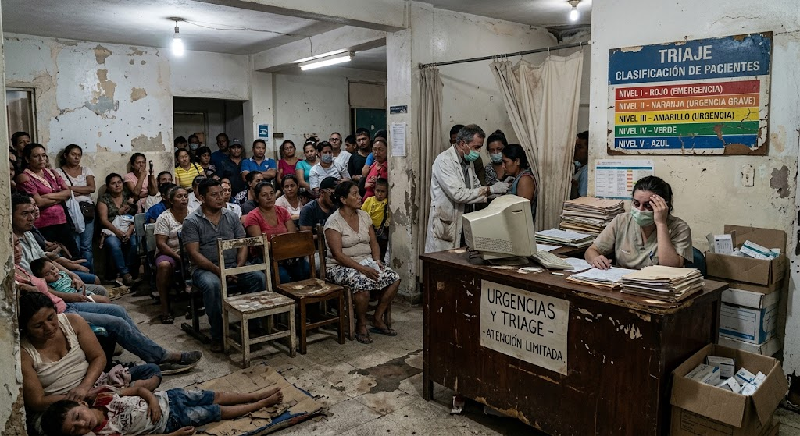

Slide 3
Objetivos
Concepto y Definiciones
Sistema Integral de Urgencias y Emergencias.
Triaje

Slide 4
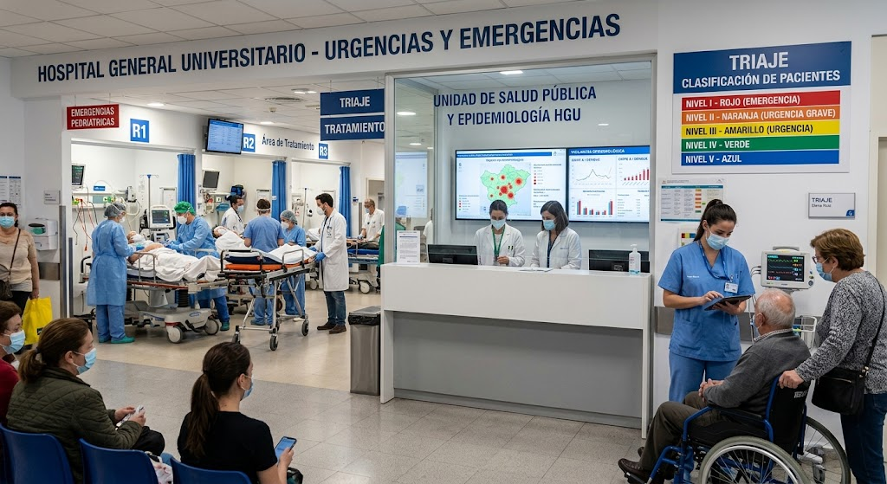

Slide 5
Concepto y Definiciones
-Urgencia: aparición fortuita (imprevista o inesperada), en cualquier lugar o actividad, de un problema de salud de causa diversa y gravedad variable, que genera conciencia de una necesidad inminente de atención por parte del sujeto que la sufre o de su familia (OMS).
-Urgencia Real o Objetiva: procedimiento o daño que pone en riesgo algún órgano vital o de la vida de un paciente. Peligro inmediato. (Esta urgencia es decidida por un medico.)
-Urgencia Sentida o Subjetiva: Necesidad de atención motivada por el paciente, en la que no existe riesgo de órganos y sin embargo el paciente considera que debe ser atendido, aun cuando los factores que motivan esta necesidad son múltiples.

Slide 6
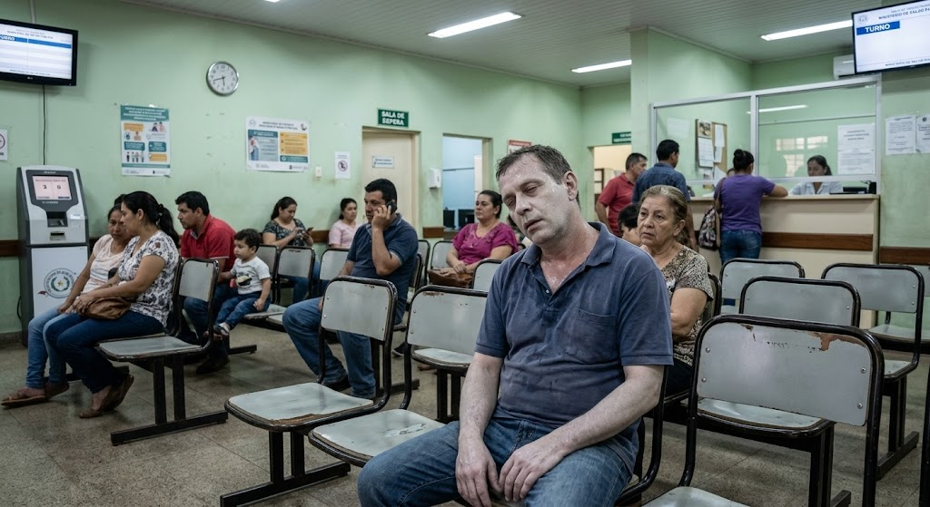
¿URGENCIA REAL O SENTIDA?

Slide 7
-Emergencia: Situación que hace peligrar de manera inmediata la vida del paciente, o de alguno de sus órganos o parte de su organismo si no se actúa de forma inmediata y se ponen en marcha recursos especiales como los servicios de Emergencia.

Slide 8
Sistema Integral de Emergencias.
Se define como la coordinación para garantizar la asistencia sanitaria adecuada en tiempo y calidad en el lugar de la urgencia o emergencia hasta la reinserción social.
ELEMENTOS DEL SIUE:
1.Centros de coordinación de urgencias y emergencias (CUU): Funcionan 365 días al año, 24 horas al dia. Son los responsables de atender la demanda de las urgencias y emergencias via telefónica, gestionan y coordinan la respuesta mas adecuada mediante el recurso sanitario mas apropiado en cada caso. Es la via de acceso universal a la asistencia sanitaria urgente o emergente. El numero de contacto valido para toda Europa y unificando con todos los sistemas de emergencias (policía, bomberos).
2. Red de transporte urgente y equipos de emergencia: Equipos de profesionales sanitarios que trabajan con diferentes vehículos sanitarios (ambulancias, helicópteros) para asegurar tanto la atención in situ como el transporte de los pacientes del hospital.
3. Puntos básicos de atención urgente: Puntos de atención continuada fuera de los hospitales en el ámbito de la Atención Primaria.
4. Servicios de Urgencias Hospitalarios. (SUH)

Slide 9
-Centros coordinadores de Urgencias y Emergencias (CCU)
Coordinan la demanda de la atención urgente en su territorio.
Ellos recepcionan las llamadas, se clasifican según su prioridad y dependiendo de esta pueden ser capaces de darle una solución mediante consejo medico, o mediante el trasporte sanitario con la activación de los recursos de trasporte sanitario adecuados.
Trasporte Sanitario:
-Ambulancia de trasporte básico (Soporte Vital Básico)
-Ambulancia de trasporte vital avanzado (SVA)
-Helicópteros de trasporte sanitario.

Slide 10
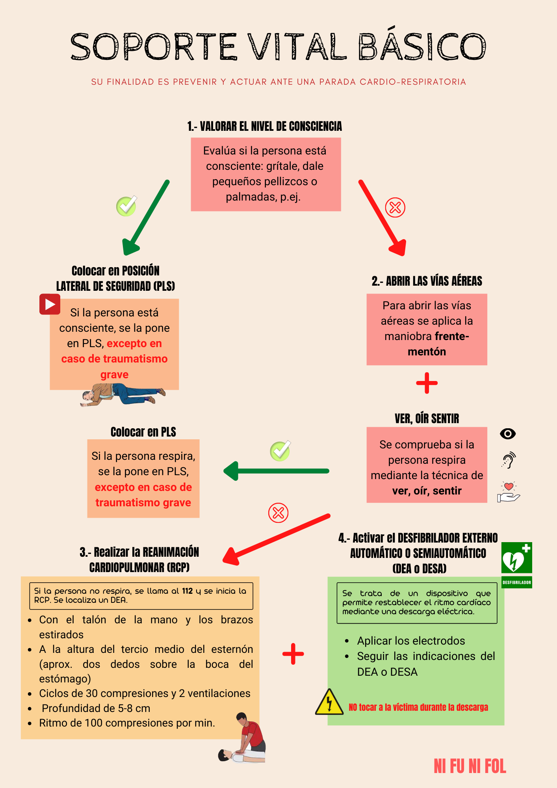

Slide 11
Prestación de Asistencia
Según las características de la demanda solicitada al CCU (Centros coordinadores de urgencia) esta se puede realizar en:
-En la vía publica:
Accidentes de trafico, laborales, Parada cardiorrespiratoria en la vía publica, intoxicaciones, etc.
-En el Domicilio de la victima:
Parada cardiorespiratoria, patología medico-quirúrgica, intoxicaciones.
-En los puntos de Atención Continuada de Atención Primaria:
Atención solicitada por los profesionales de atención primaria.

Slide 12
Principales dispositivos sanitarios dependientes de Centros coordinadores de urgencias
Puntos de Atención Continuada (PAC): Organización funcional donde se desarrolla la actividad asistencial efectuada para satisfacer las demandas de la atención urgente fuera del horario ordinario.
Recursos de emergencias SVB (Vehículos sanitarios con los Recursos Humanos y técnicos necesarios para realizar el traslado urgente de pacientes y prestar soporte vital básico instrumentalizado. Dispone de Técnico y Conductor)

Slide 13
Recursos de Emergencias UME (Vehículos sanitarios con los recursos humanos y técnicos necesarios para realizar un diagnostico de emergencia, estabilización del paciente mediante técnicas de soporte vital avanzado y control de pacientes durante el traslado. Dispone de Medico, Enfermera, Técnico y Conductor)
Recursos de emergencias HMS: Helicópteros especialmente adaptados para prestar asistencia sanitaria. Al igual que las Unidades Medicalizadas de Emergencias cuentan con los recursos humanos y técnicos necesarios para realizar diagnostico, estabilización con técnicas de soporte vital avanzado y control de pacientes durante el traslado. Dispone de Medico, Enfermera y Piloto.

Slide 14
Cartera de Servicios
Dar respuesta a las llamadas de demanda sanitaria y prestar asistencia a las urgencias y emergencias.
Consultoría telefónica de problemas urgentes a cargo de los médicos especialistas del Centro Coordinador.
Asistencia medica urgente “in situ” en el ámbito extrahospitalario con Unidades de Soporte Vital Avanzado y traslado al Centro sanitario si fuera preciso.
Atención de traslado urgente en Unidades de Soporte Vital Básico desde el medio extrahospitalario hasta el Centro Sanitario mas adecuado a la urgencia.
Actuación en situaciones de riesgo previsible.
Coordinación de recursos sanitarios y asistencia especializada en accidentes múltiples victimas y catástrofes.

Slide 15
Ofrecer información sanitaria con los programas especiales puestos en funcionamiento por la Gerencia Regional de Salud. Estos programas se atienden a través de la línea 900.
-Atención a la gripe estacional.
-Asistencia Peregrino del Camino de Santiago.
-Información de nivel de concentración de polen para pacientes alérgicos.
-Consulta Pediátrica.

Slide 16
Otros Servicios:
Gestión de Traslados secundarios o interhospitalarios
Gestión de alertas Epidemiológicas.
Gestión de los traslados Involuntarios.
Gestión de Códigos Regionales de activación precoz:
-Código ictus.
-Código Gran Quemado.
-Código Infarto.

Slide 17
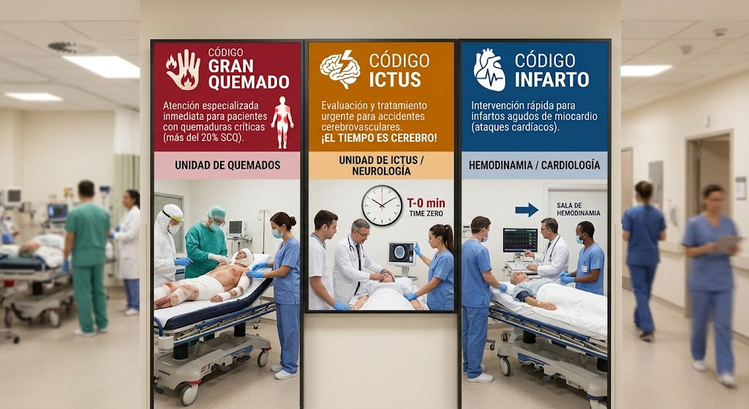

Slide 18
Atención Primaria
Aspectos Positivos de la Atención Urgente en Atención Primaria.
Los servicios de Atención Primaria cuentan con Profesionales formados en el ámbito de las urgencias y emergencias.
Los pacientes que acuden buscan una solución rápida y una mayor accesibilidad. Perciben un trato mas humano.
La asistencia domiciliaria es un servicio muy bien valorado por los pacientes.
Los Puntos de Urgencias de Atención Primaria son el mejor filtro para disminuir la afluencia de pacientes a las Urgencias Hospitalarias.

Slide 19
Atención Primaria
Aspectos Débiles de la Atención Urgente en Atención Primaria:
Existe una falta de información a la ciudadanía sobre la capacidad de resolución de los centros de Salud.
En muchas ocasiones hay una superposición de la atención urgente con el resto de las actividades de los centros de salud.
Necesidad de información adecuada en el manejo de las situaciones urgentes y emergentes.
Poca colaboración y comunicación entre los servicios de AP y los SUH, en general existen pocos protocolos y vías de comunicación entre los distintos niveles asistenciales.
La accesibilidad al sistema hace que en muchos casos los servicios de urgencias de AP estén colapsados por patologías no urgentes o banales que deberían ser atendidas en atención programada.

Slide 20
Cuando un paciente es valorado de forma urgente en un centro de salud o en su domicilio debe decidir:
Alta a su domicilio si la situación lo Permite.
Permanencia un tiempo en el Centro de salud en espera de evolucion.
Derivación al servicio de urgencias hospitalario de referencia mediante los medios adecuados: sus propios medios, unidad de soporte vital básico o unidad de soporte vital avanzado.

Slide 21
Atención Urgente Hospitalaria
Todos los hospitales ofrecen una asistencia urgente y según el nivel y tipo de hospital.
Atención urgente general y de diferentes especialidades (Según nivel Hospitalario).
Entrada al hospital, vía fundamental para los ingresos hospitalarios.
Organización de los profesionales sanitarios ofrece asistencia multidisciplinar, ubicada en un área especifica del hospital, que cumple unos requisitos funcionales, estructurales y organizativos, que garantizan condiciones de seguridad, calidad y eficiencia para atender a la urgencia y emergencia.
Actualmente los SUH constituyen auténticos servicios hospitalarios que deben ofrecer una asistencia multidisciplinar y que deben garantizar siempre una atención de calidad y con unas condiciones de seguridad adecuadas.
Su organización funcional dede ser similar a la de cualquier especialidad hospitalaria

Slide 22
⚠️Disponen de plantillas estables tanto a nivel de médicos como de enfermería dirigidos por un coordinador o jefe de servicio que ofrecen una atención continuada 24 horas al día.

Slide 23
Características
Atención continuada 24h-365 días/año.
Elevada demanda asistencial y de alta complejidad.
Interrelación con muchas especialidades medicas y quirúrgicas, de presencia física o localizada.
Puerta de entrada e imagen del Hospital.
Gran consumo de recursos humanos y materiales.
Numeroso personal trabajando simultáneamente (medico adjunto, medico residente, enfermería, auxiliar, celador, admisión, limpieza, seguridad).

Slide 24
Elevado grado de estrés (demanda asistencial no controlada, pacientes con patologías graves, pacientes conflictivos, decisiones rápidas, demora de ingresos, reclamaciones…)
Necesidad de preparación y reciclaje continuo (sobre todo en patologías tiempo-dependientes) en atención al paciente grave.
Actividad docente en pre y post-grado e interna para propio personal.

Slide 25
Saturación
-La causa de la misma se resume en:
Atención a pacientes con patologías no urgente, que no precisarían atención hospitalaria y que podrían ser atendidos en otros niveles asistenciales.
Pacientes pluripatológicos y complejos que requieren un gran numero de pruebas complementarias para su diagnostico asi como el concurso de otros especialistas hospitalarios.
Falta de camas hospitalarias para los pacientes que ingresan desde urgencias.
Pacientes Hiperfrecuentadores.
Aumento de la demanda asistencial en momentos de epidemias estacionales: Gripe e infecciones respiratorias en invierno, gastroenteritis agudas en épocas veraniegas.

Slide 26
Plantilla
Médicos Adjuntos. (plantilla estable)
Médicos Residentes:
Rotantes
Guardias de diferentes especialidades.
Médicos especialistas hospitalarios de guardia.
Enfermeria. (plantilla estable)
Auxiliares de Clínica. (pantilla estable)
Celadores. (plantilla estable)
Administrativos (Plantilla estable)

Slide 27
Médicos de Urgencias Hospitalarias
Si existe la figura profesional:
-Medico de Urgencias Hospitalaria.
A efectos prácticos:
-Medicos de familia.
-Medicos Internistas…

Slide 28
Delimitación Estructural
Acceso. Actualmente hay una entrada diferenciada para los pacientes traídos por ambulancias del sistema de emergencias de aquellos que proceden por su propio medio.
Área de admisión. Es la zona donde se registran a los pacientes y se realiza toda la labor administrativa del mismo.
Área de Clasificación. La consulta de clasificación o triaje es el lugar destinado a la recepción asistencial, y atención inmediata de los enfermos que acuden a urgencias.

Slide 29
Área de críticos y Paradas. Es el lugar donde se atienden a los pacientes que a su llegada o durante su atención presentan una inestabilidad hemodinámica y precisan técnicas avanzadas de resucitación. Sera el lugar donde inicialmente se atenderán a las prioridades II. En esta zona suele estar el denominado BOX de reanimación o de paradas, lugar destinado a atender a los pacientes con prioridad I (Parada cariorespiratoria, paciente politraumatizado….)
Atención: Boxes/ consultas. En estas consultas se atenderán inicialmente las prioridades III, IV y V.

Slide 30
Área de Observación. (camillas o sillones) Zona donde los pacientes pasan una vez valorados a los BOXES de atención y precisan una observación hospitalaria para resultados de pruebas complementarias o reevaluación clínica tras algún tratamiento.
Otras Áreas: Funcionalmente los servicios de urgencias tienen otras zonas no asistenciales como son los puestos de control de enfermería , salas de esperas, despachos médicos para información, ect.

Slide 31
Área de Críticos o paradas
Pacientes con inestabilidad hemodinámica que requieran atención inmediata y una monitorización continua durante su estancia en la UUH.
Prioridades I, II
Box de Paradas:
-Reanimación cardiopulmonar,
-Trauma grave inestables, pacientes intubados…
Monitorización;
Shock (de diferentes etiologías)
Trauma Grave estables,
SCA (síndrome coronario agudo), arritmias inestables, EAP.
Alteración del nivel de conciencia o Convulsiones.
Distrés Respiratorio.
Procedimientos terapéuticos con riesgo: cardioversión, drenaje neumotórax, ventilación mecánica no invasiva…
Cualquier paciente con compromiso vital.

Slide 32
Area de Atencion Boxes o consultas
Prioridades Nivel II-V.
Patologías diferentes especialidades:
-Medicina Interna y Cirugía General.
Boxes Específicos:
-Traumatología.
-Curas y Cirugía menor
-ORL
-Oftalmología.
-Psiquiatría.

Slide 33
Área de Observación
Pacientes que una vez valorados en el área de atención precisan:
Observación hospitalaria para realización o resultados de pruebas complementarias.
Reevaluación clínica tras algún tratamiento.
Valoración por especialista/s hospitalario.
En general pasaran pacientes que no podrían estar en el hospital mas de 6-8 horas con un máximo de 24 horas.

Slide 34
Puestos de Información de Control
Puestos de control de enfermería.
Puestos de información para familiares.

Slide 35
Otras Áreas
Sala de Espera para familiares.
Salas adecuadas para informar a los pacientes y familiares.
Almacenes.
Despachos médicos y sala de reuniones.
Salas de descanso y habitaciones.

Slide 36
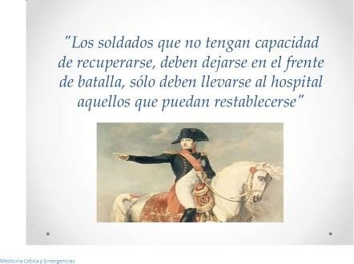
TRIAJE
Método utilizado actualmente para la clasificación o priorización de la atención urgente de pacientes.
-Triaje Hospitalario
-Triaje en Accidentes con múltiples victimas.

Slide 37
TRIAJE HOSPITALARIO
La consulta de clasificación o triaje es el lugar destinado a la recepción asistencial, clasificación y atención inmediata de los enfermos que acuden a urgencias.
Es un método de selección y clasificación de pacientes.
Basados en sus requerimientos terapéuticos y los recursos disponibles.
Deben pasar todos los pacientes.
No es el lugar para hacer diagnósticos.

Slide 38
ACCIONES EN TRIAJE
Primera aproximación al motivo de consulta del paciente.
-Síntoma Guía
Toma de constantes básicas y de nivel de conciencia.
- T, TA, FR, FC, SPO2, HGT
Nivel de Conciencia
-Vigil o Alerta, Alterado o confuso.
-GLASGOW

Slide 39
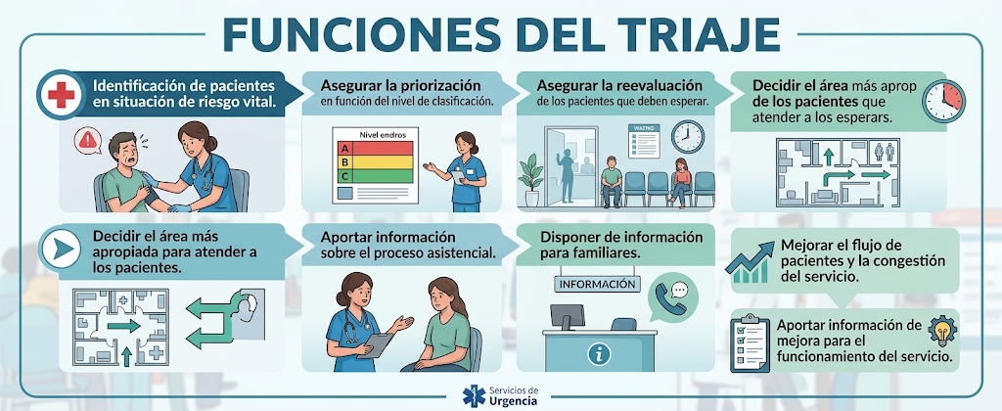
FUNCIONES DEL TRIAJE

Slide 40
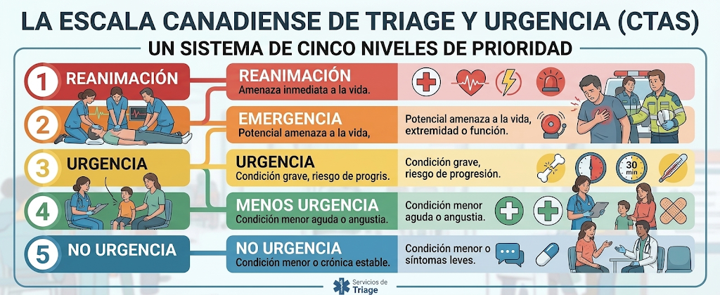
TRIAJE

Slide 41
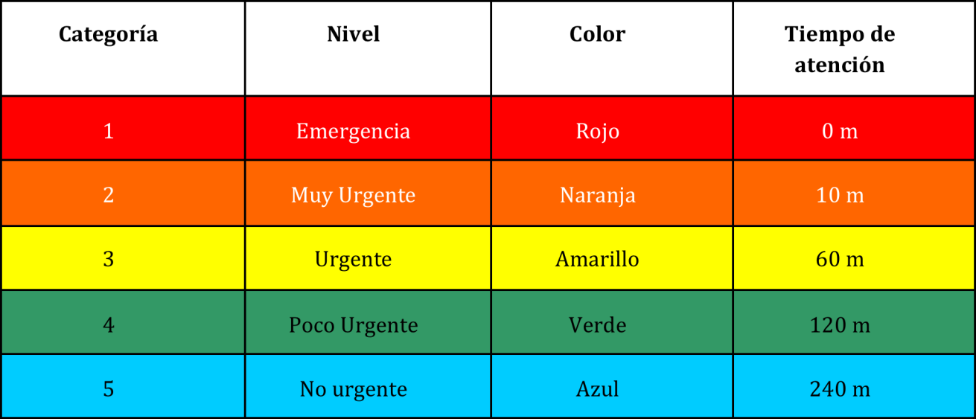
Sistema de Triaje Manchester

Slide 42
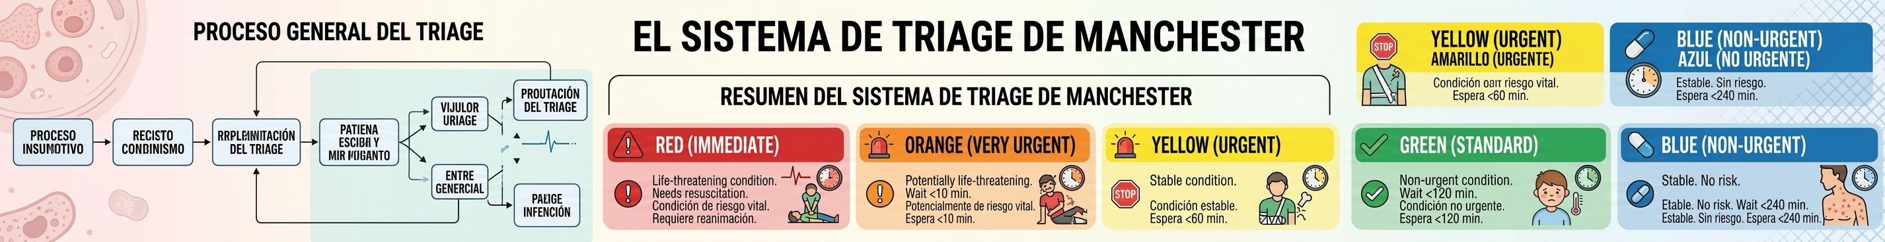

Slide 43
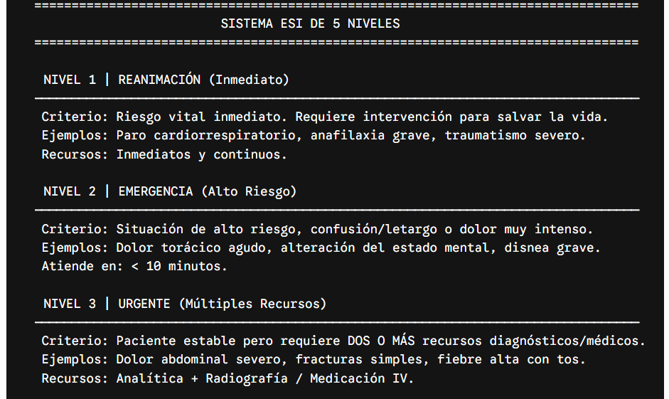
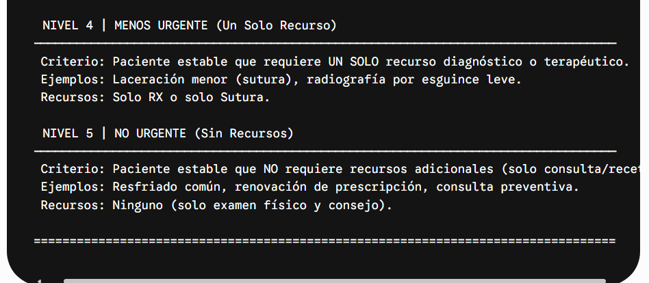

Slide 44
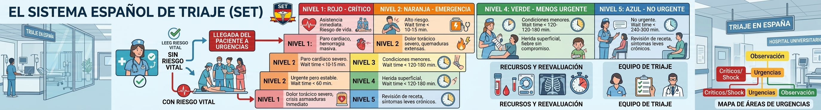

Slide 45
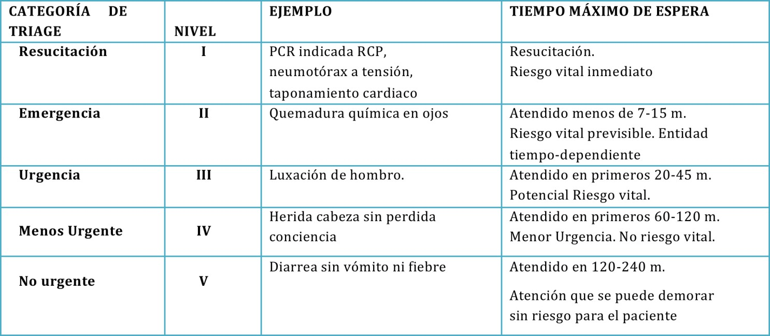
Sistema Español de Triaje (SET)

Slide 46
NIVELES DE CLASIFICACION
Nivel I: (resucitación) Situaciones que requieren resucitación, con riesgo vital inmediato
Nivel II: (emergencia) Situaciones de riesgo vital inmediato y cuya intervención depende radicalmente del tiempo, y con inestabilidad fisiológica o dolor intenso.
Nivel III: (urgencia) Situaciones de riesgo vital potencial, que generalmente requieren múltiples exploraciones diagnósticas y/o terapéuticas en pacientes con estabilidad fisiológica (constantes vitales normales)
Nivel IV: (menos urgencia) Situaciones, potencialmente serias y de complejidad-urgencia significativa, pero sin riesgo vital. Generalmente los pacientes con un nivel IV de urgencia necesitan una exploración diagnóstica y/o terapéutica
Nivel V: (no urgencia) Situaciones no urgentes, son en general problemas clínico-administrativos, que no requieren ninguna exploración diagnóstica y/o terapéutica, y que pueden ser programadas sin riesgo para el paciente

Slide 47
Triaje en accidentes con múltiples victimas o catástrofes:
Accidente con múltiples victimas (AMV): se define como aquella situación en la que los sistemas de emergencias locales son desbordados ante el numero de victimas del accidente.
Catástrofe: Se define como toda situación que altera el orden natural y produce efectos devastadores tanto estructurales como personales:
Ante una situación de accidente con múltiples víctimas o una catástrofe es fundamental realizar un triaje estructurado en el lugar del accidente para asegurar el traslado de los pacientes mas graves en las mejores condiciones y optimizar las atenciones in situ.

Slide 48
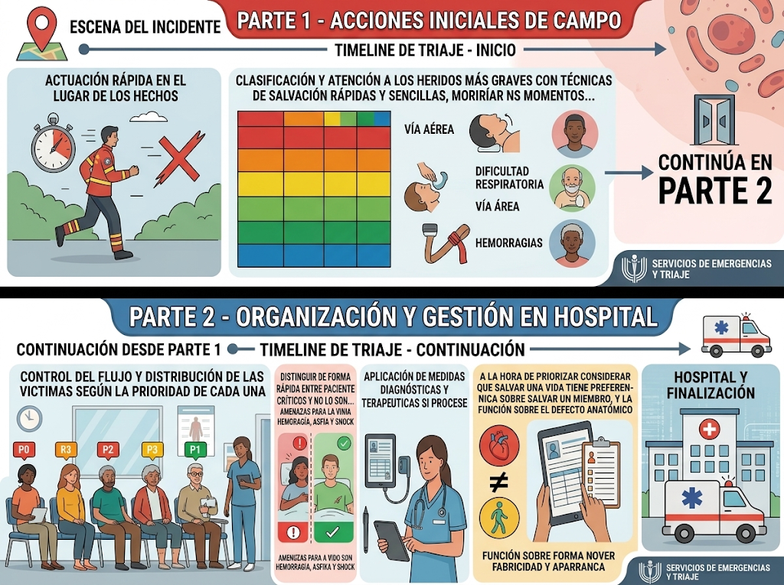

Slide 49
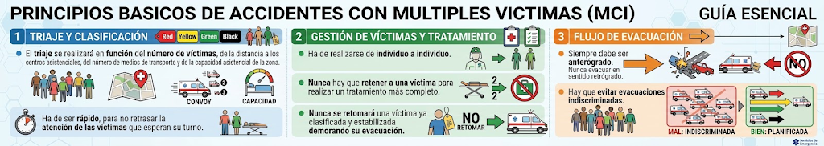

Slide 50
Tiempos de Triaje
30 segundos para clasificar una victima como muerta.
1 minuto para clasificar una victima como leve.
3 minutos para clasificar una victima como grave o muy grave.
Completa: ninguna victima debe evacuarse antes de ser clasificada, con las excepciones de oscuridad, condiciones meteorológicas adversas, o existencia de riesgo potencial importante.

Slide 51
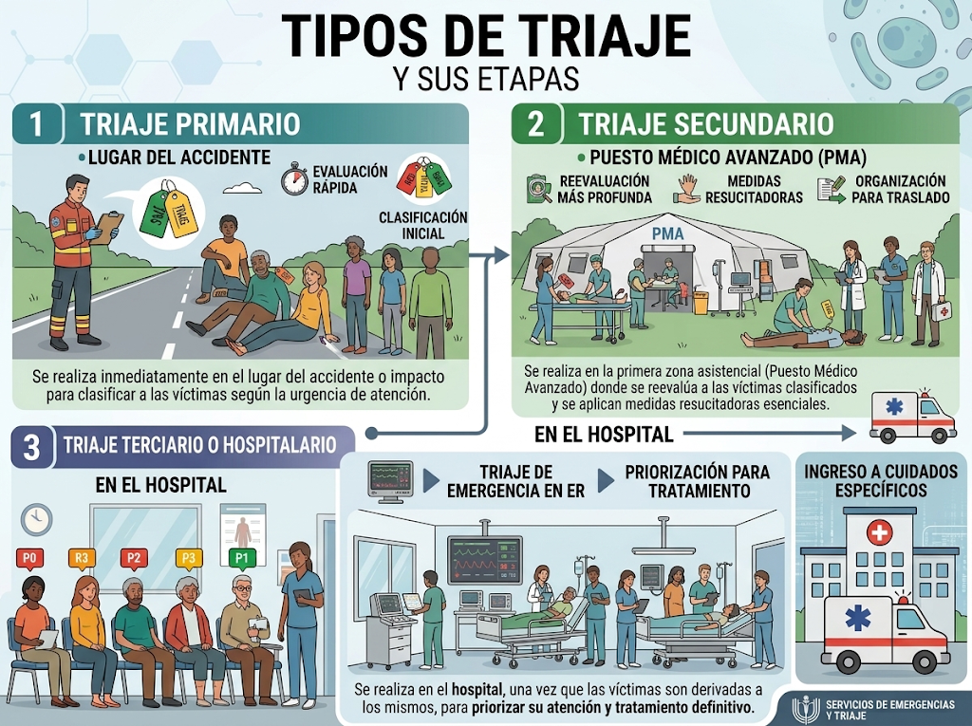

Slide 52
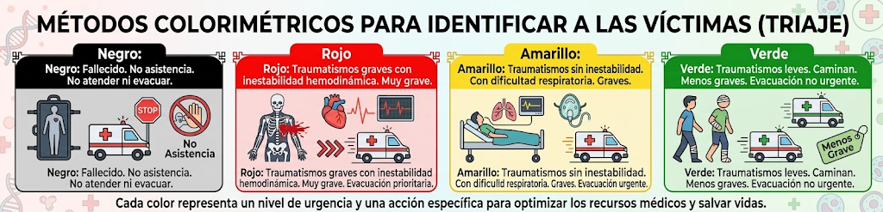

Slide 53
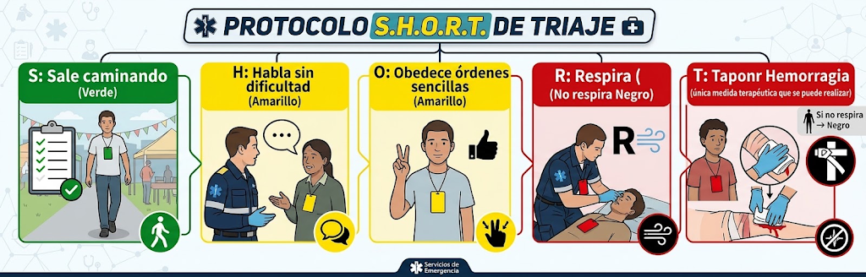
METODO SHORT
Es un método sencillo que puede llevar a cabo persona que no es del área de la salud en el lugar del incidente o impacto.
Las letras del acrónimo SHORT representan las inciales de los pasos a seguir, puede ser realizado por profesionales no sanitarios:

Slide 54
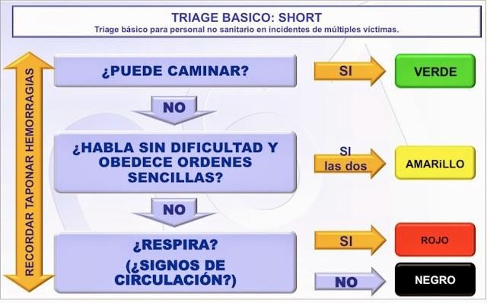

Slide 55
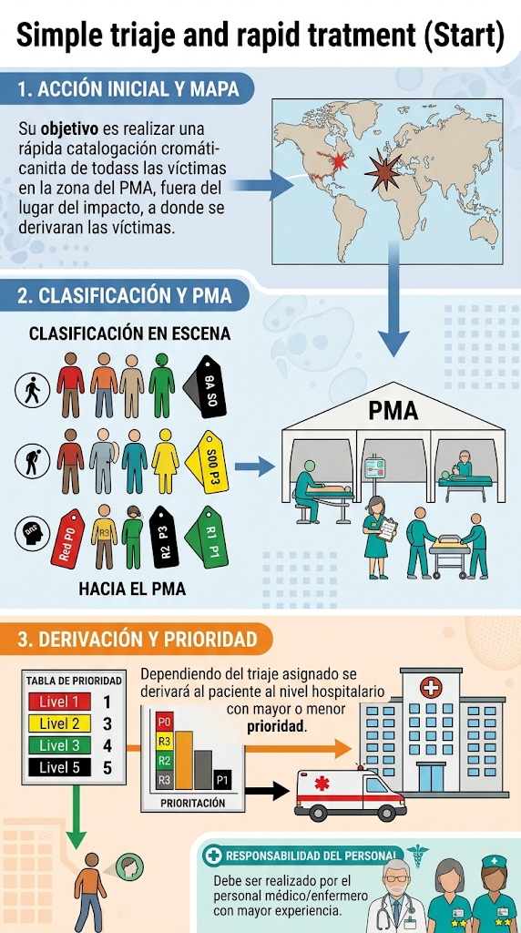
Método START

Slide 56
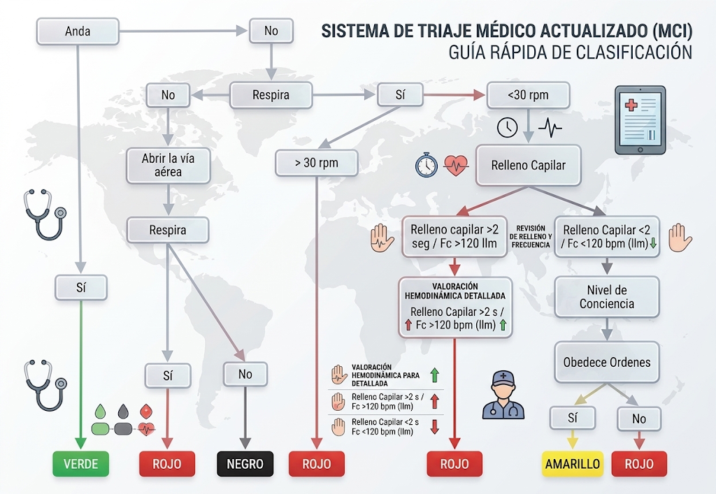

Slide 57
